Slide 1

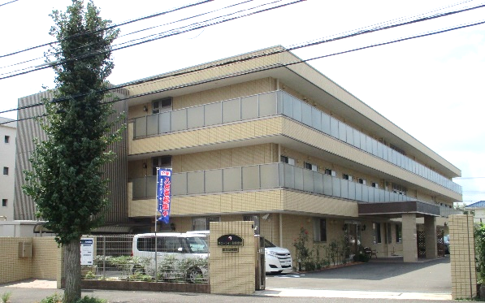
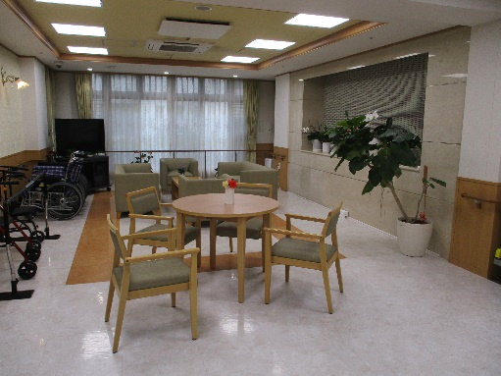
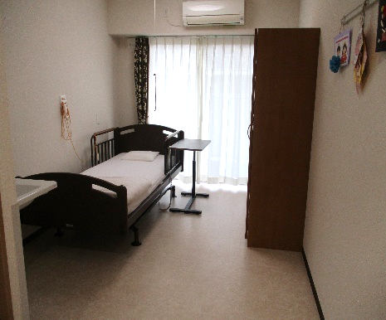
主催：ハローワーク厚木
求職活動の実績になります
９
施設見学
／
令和8年
施設見学
７
（月）
ハロージョブ
＆面接会
＆面接会
見学 14：00～(13：50集合)
面接 15：00～※希望者のみ
株式会社川島コーポレーション
株式会社川島コーポレーション
見学のみ
の参加
可！
サニーライフ
サニーライフ
相模愛川
相模愛川
愛川町春日台4-2-6
駐車場のご用意あり！
「頑張りすぎない勇気」をキャッチ
フレーズにサービス提供をしています
＊ライフスタイルに合わせた勤務可能
＊介護・育児休暇制度あり
＊介護職正社員には年2回調整金あり！
完全予約制：職業相談窓口またはお電話で予約可能
ハローワーク厚木 職業相談第一部門
📞046－296－8609（部門コード41♯）
※お手元に求職番号（ハローワーク受付票等）をご用意ください。
詳細
裏面

Slide 2
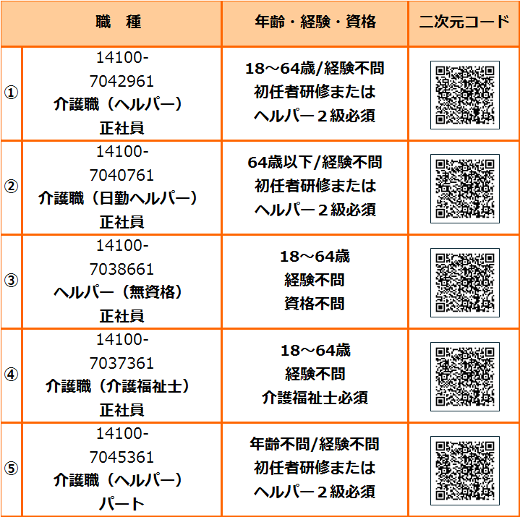
＊公共交通機関（神奈中バス）でお越しの場合：海老名駅
または本厚木駅よりバス「春日台団地」下車徒歩１分
＊自家用車駐車場・バイク・自転車の駐輪場ご用意あり
＊マスク、上履き（スリッパ等）、靴袋をご持参ください
＊施設入館時の体温測定・手指消毒、施設内でのマスク
着用にご協力ください
対象求人票一覧

